Slide 1
CHÀO MỪNG QUÝ THẦY CÔ GIÁO VỀ DỰ GIỜ THĂM LỚP!

Slide 3
1.Khái niệm danh nhân Quảng Nam
Danh nhân Quảng Nam trong lịch sử là những người như thế nào? Họ đã có những đóng góp gì cho quê hương và đất nước?
Danh nhân Quảng Nam là người nổi tiếng, được sinh ra ở Quảng Nam, có tiểu sử tương đối rõ ràng, có cống hiến nổi bật, có ảnh hưởng rộng lớn trong cộng đồng, được cộng đồng thừa nhận, kính trọng, khâm phục, noi theo và được lưu truyền trong lịch sử.

Slide 4
2.Vai trò của danh nhân Quảng Nam trong lịch sử
Nêu những nét chính về vai trò của danh nhân Quảng Nam. Lấy ví dụ cụ thể.

Slide 5
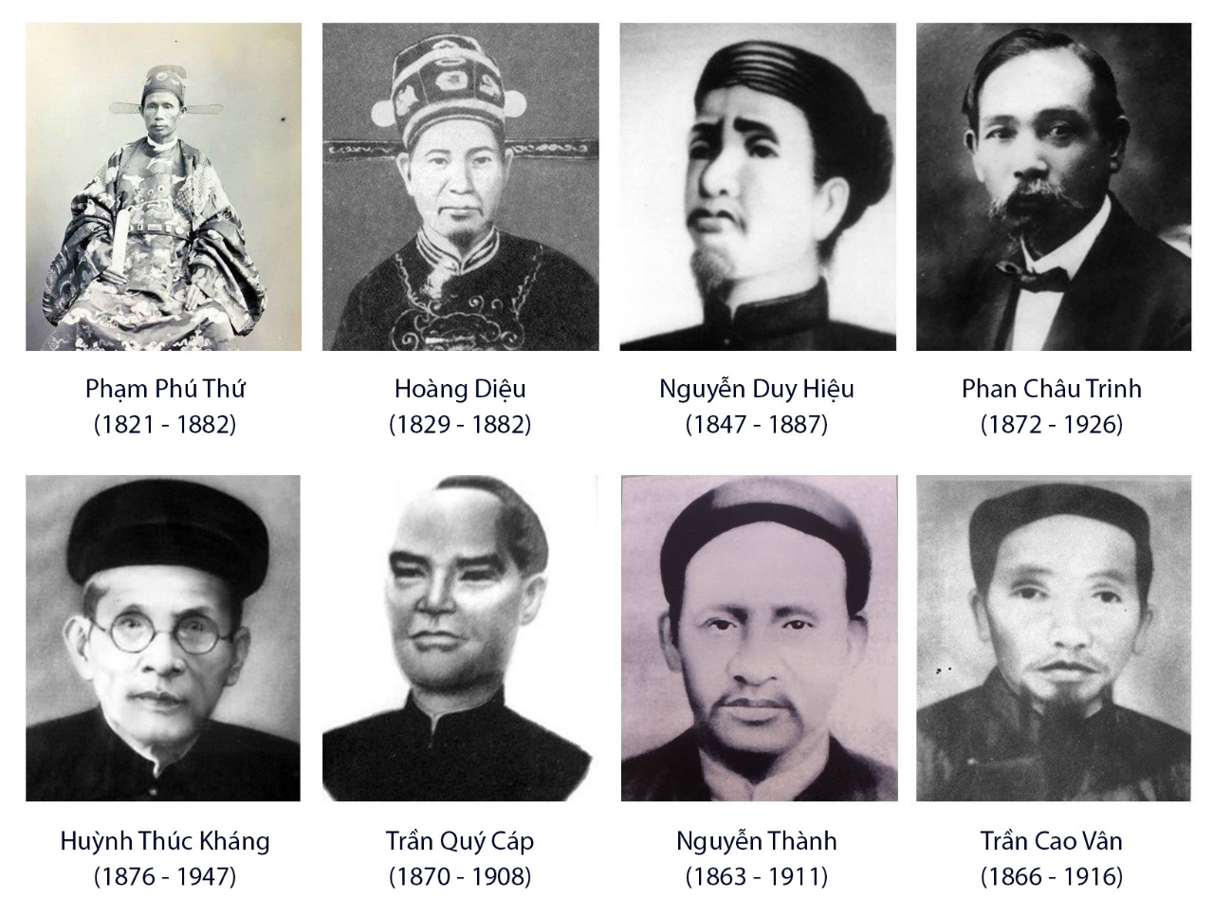

Slide 6
Danh nhân Quảng Nam là những người khởi xướng, tổ chức và lãnh đạo các phong trào yêu nước và cách mạng; lãnh đạo, tổ chức các cuộc kháng chiến chống ngoại xâm; tiêu biểu như: Phạm Phú Thứ, Hoàng Diệu, Trần Cao Vân, Thái Phiên, Trần Quý Cáp, Phan Châu Trinh, Huỳnh Thúc Kháng, Võ Chí Công,...

Slide 7
Không những thế, họ còn góp phần quan trọng cho sự phát triển văn hoá, khoa học – công nghệ, giáo dục và đào tạo; có ảnh hưởng tới đời sống xã hội, được lịch sử ghi nhận. Có thể kể đến những danh nhân như: Giáo sư Hoàng Tuỵ, người có đóng góp lớn trong Toán học ứng dụng và được xem là cha đẻ của lĩnh vực tối ưu toàn cục. Phan Khôi, người mở đầu và cổ vũ mạnh mẽ cho phong trào Thơ mới Việt Nam đầu thế kỉ XX. Hoàng Châu Ký, người có đóng góp to lớn trong việc nghiên cứu, bảo tồn, phát triển và truyền bá nghệ thuật tuồng. Ngoài ra, trong lĩnh vực âm nhạc, Quảng nam còn có nhiều nhạc sĩ nổi tiếng có đóng góp lớn cho nền âm nhạc Việt Nam như: La Hối, Phan Huỳnh Điểu, Thuận Yến,...

Slide 8
3.Một số danh nhân Quảng Nam
3.1. Đoàn Quý Phi (1601 – 1661)
3.2. Hoàng Diệu (1829 – 1882)
3.3.Phan Châu Trinh (1872 – 1926)
3.4. Huỳnh Thúc Kháng (1876 – 1947)
3.5. Võ Chí Công (1912 – 2011)

Slide 9
3.1. Đoàn Quý Phi (1601 – 1661)
Đoàn Quý Phi tên thật là Đoàn Thị Ngọc sinh năm 1601 tại làng Chiêm Sơn (nay thuộc xã Duy Trinh, huyện Duy Xuyên) là con gái thứ ba của Thạch Quận công Đoàn Công Nhạn. Đoàn Quý Phi là vợ của Chúa Thượng – Nguyễn Phước Lan, thân mẫu của Chúa Hiền – Nguyễn Phước Tần. Năm Gia Long thứ 5 (1806), nhà vua đã truy tôn bà là Trinh Thục Từ Tĩnh Mẫu Duệ Huệ Kính Hiếu Chiêu hoàng hậu.

Slide 10
Ở Đàng Trong từ thế kỉ XVI đến thế kỉ XVII, kinh tế thương mại được mở rộng. Hàng năm, nhiều tàu thuyền của Nhật Bản, Bồ Đào Nha, Hà Lan,... đã đến đây để giao thương. Trong đó, mặt hàng tơ lụa của xứ Đàng Trong được các thương nhân nước ngoài chú ý và đánh giá cao. Giáo sĩ Christoforo Borri đến Cửa Hàn năm 1618 đã viết: “Người Đàng Trong không những cung cấp tơ cho nhu cầu của họ mà còn cung ứng cho Nhật Bản và đưa sang Vương quốc Lào để từ đó người ta lại chuyển đến Tây Tạng, bởi lẽ loại tơ này tuy không nhỏ mịn bằng loại tơ của Trung Hoa nhưng bền chắc hơn nhiều”.

Slide 11
Xuất thân từ nghề tàm tang, Đoàn Quý Phi đã góp công sức lớn trong việc khuyến khích nghề trồng dâu, nuôi tằm, ươm tơ, dệt lụa ở xứ Quảng và cả Đàng Trong phát triển cực thịnh trong thế kỉ XVII. Từ cảng thị Hội An, lụa của xứ Đàng Trong đã theo “con đường tơ lụa trên biển” nổi tiếng thời bấy giờ đến nhiều nước trên thế giới.Khi bà qua đời (năm 1661), chúa Hiền đã cho xây lăng mộ bà ở ngay quê hương Chiêm Sơn và dựng nhà thờ Bà tại Dinh trấn Thanh Chiêm (xã Điện Phương, thị xã Điện Bàn) để tưởng nhớ, phụng thờ.

Slide 12
Nhờ những đóng góp to lớn trong việc phát triển nghề tơ tằm, Bà Đoàn Quý Phi được nhân dân tôn vinh là Bà Chúa Tàm Tang xứ Quảng – biểu tượng của lòng nhân từ trong sáng, đức độ thủy chung, đảm đang, trung hiếu, yêu thương, gắn bó máu thịt với nhân dân.

Slide 14
3.2. Hoàng Diệu (1829 – 1882)
Hoàng Diệu, tự là Quang Viễn, hiệu Tỉnh Trai. Ông sinh năm 1829 tại làng Xuân Đài, huyện Diên Phước (nay là thị xã Điện Bàn, tỉnh Quảng Nam). Xuất thân trong một gia đình có truyền thống nho học, từ nhỏ ông nổi tiếng là người hiếu học và học giỏi. Sau khi đỗ cử nhân, đỗ phó bảng, Hoàng Diệu được giao nhiều chức vụ quan trọng dưới triều Nguyễn.

Slide 15
Trong cuộc chiến đấu chống quân Pháp xâm lược Bắc Kỳ lần hai, với vai trò Tổng đốc Hà Nội, Hoàng Diệu đã tích cực chuẩn bị kế hoạch đối phó. Ông đã chủ động phòng bị, vừa chỉ thị cho quân sĩ đào hào, đắp luỹ vừa tranh thủ sự đồng thuận của các quan trong thành, thống nhất kế hoạch và hạ quyết tâm chiến đấu đến cùng để giữ thành Hà Nội. Mờ sáng ngày 25/4/1882, Đại tá H.Ri-vi-e gửi tối hậu thư cho Hoàng Diệu, ngang ngược đòi ông phải gỡ bỏ hệ thống phòng thủ và giao nộp thành. Trước tình thế đó, Hoàng Diệu đã cự tuyệt và lệnh cho tất cả quan quân sẵn sàng chiến đấu.

Slide 16
Không khuất phục được Hoàng Diệu cùng quan binh giữ thành, quân Pháp nổ súng tấn công. Trong một thế trận bất lợi, tương quan lực lượng không cân sức, Hoàng Diệu quay về hành cung viết di biểugửi vuaTự Đức rồi đến trước cửa Võ Miếu tự vẫn.
Hoàng Diệu đã làm tròn bổn phận của một vị Tổng đốc khi ông đã cùng với binh sĩ chiến đấu đến cùng để bảo vệ thành Hà Nội. Hoàng Diệu ra đi như một tấm gương tiết nghĩa lẫm liệt, thà chết chứ nhất quyết không chịu đầu hàng giặc. Ông trở thành biểu tượng bất tử về tinh thần chống Pháp của người Hà Nội và của cả dân tộc Việt Nam lúc bấy giờ.

Slide 18
3.3.Phan Châu Trinh (1872 – 1926)
Phan Châu Trinh, tự là Tử Cán, hiệu Tây Hồ, Hy Mã, sinh năm 1872 tại làng Tây Lộc, tổng Vinh Quý, huyện Hà Đông (nay thuộc xã Tam Lộc, huyện Phú Ninh, tỉnh Quảng Nam). Ông đỗ cử nhân, đỗ phó bảng, được triều đình nhà Nguyễn bổ nhiệm làm Thừa biện bộ Lễ (1903).
Sau khi từ quan (1904), Phan Châu Trinh dành nhiều thời gian gặp gỡ kết giao với các sĩ phu yêu nước như Phan Bội Châu, Ngô Đức Kế, Huỳnh Thúc Kháng ...

Slide 19
;đọc “tân thư”, tiếp thu tư tưởng cách mạng tư sản phương Tây, tìm hiểu cuộc Duy Tân ở Nhật Bản. Năm 1905, Phan Châu Trinh cùng với Huỳnh Thúc Kháng và Trần Quý Cáp bắt đầu cuộc vận động Duy Tân ở Quảng Nam với chủ trương: khai dân trí, chấn dân khí, hậu dân sinh. Ông cùng với các chí sĩ yêu nước chủ trương lên án văn hoá lạc hậu, mở mang tư tưởng canh tân hiện đại thông qua các trước tác và hoạt động truyền bá rộng rãi.

Slide 20
Tháng 3/1908, Phan Châu Trinh bị bắt ở Hà Nội và sau đó bị đày đi Côn Đảo (4/1908). Trước làn sóng đấu tranh của nhân dân, sự can thiệp của nhiều tổ chức, ông được thực dân Pháp trả tự do và sau đó xuất ngoại sang Pháp. Trong thời gian ở Pháp, Phan Châu Trinh vừa mưu sinh vừa hoạt động trong giới Việt kiều. Đặc biệt, Phan Châu Trinh có mối quan hệ mật thiết với Nguyễn Tất Thành (Nguyễn Ái Quốc) trong thời gian từ năm 1917 đến năm 1923.

Slide 21
Phan Châu Trinh (1872 – 1926)
Phan Châu Trinh, tự là Tử Cán, hiệu Tây Hồ, Hy Mã, sinh năm 1872 tại làng Tây Lộc, tổng Vinh Quý, huyện Hà Đông (nay thuộc xã Tam Lộc, huyện Phú Ninh, tỉnh Quảng Nam). Ông đỗ cử nhân, đỗ phó bảng, được triều đình nhà Nguyễn bổ nhiệm làm Thừa biện bộ Lễ (1903).
Sau khi từ quan (1904), Phan Châu Trinh dành nhiều thời gian gặp gỡ kết giao với các sĩ phu yêu nước như Phan Bội Châu, Ngô Đức Kế, Huỳnh Thúc Kháng ...
;đọc “tân thư”, tiếp thu tư tưởng cách mạng tư sản phương Tây, tìm hiểu cuộc Duy Tân ở Nhật Bản. Năm 1905, Phan Châu Trinh cùng với Huỳnh Thúc Kháng và Trần Quý Cáp bắt đầu cuộc vận động Duy Tân ở Quảng Nam với chủ trương: khai dân trí, chấn dân khí, hậu dân sinh. Ông cùng với các chí sĩ yêu nước chủ trương lên án văn hoá lạc hậu, mở mang tư tưởng canh tân hiện đại thông qua các trước tác và hoạt động truyền bá rộng rãi.
Tháng 3/1908, Phan Châu Trinh bị bắt ở Hà Nội và sau đó bị đày đi Côn Đảo (4/1908). Trước làn sóng đấu tranh của nhân dân, sự can thiệp của nhiều tổ chức, ông được thực dân Pháp trả tự do và sau đó xuất ngoại sang Pháp. Trong thời gian ở Pháp, Phan Châu Trinh vừa mưu sinh vừa hoạt động trong giới Việt kiều. Đặc biệt, Phan Châu Trinh có mối quan hệ mật thiết với Nguyễn Tất Thành (Nguyễn Ái Quốc) trong thời gian từ năm 1917 đến năm 1923.
Năm 1925, Phan Châu Trinh về nước được đông đảo đồng bào đón rước long trọng. Năm sau, do bệnh nặng tái phát, ông qua đời trong niềm thương tiếc vô hạn của quần chúng. Đám tang và lễ truy điệu Phan Châu Trinh trở thành cuộc vận động ái quốc rộng lớn.
Những đóng góp của Phan Châu Trinh có ý nghĩa tiếp nối truyền thống yêu nước của dân tộc, khơi dậy những giá trị tốt đẹp. Ông là nhà cách mạng dân chủ tiêu biểu của Việt Nam đầu thế kỉ XX.

Slide 22
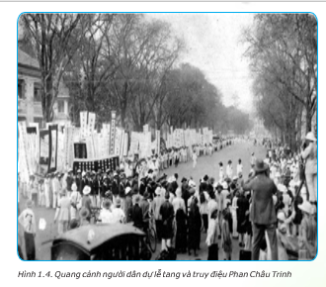

Slide 24
3.4.Huỳnh Thúc Kháng (1876 – 1947)
Huỳnh Thúc Kháng tên thật là Huỳnh Hanh, tự Giới Sanh, hiệu Mính Viên, quê ở làng Thạnh Bình (nay thuộc xã Tiên Cảnh, huyện Tiên Phước, tỉnh Quảng Nam). Ông đỗ giải Nguyên trong kì thi Hương (đứng đầu kì thi Hương) và đến năm 1904 đỗ Tiến sĩ trong kì thi Hội.Huỳnh Thúc Kháng không ra làm quan mà dấn thân vào các hoạt động yêu nước diễn ra sôi nổi đầu thế kỉ XX. Ông cùng với các chí sĩ yêu nước đã khởi xướng, lãnh đạo phong trào Duy Tân ở Quảng Nam, sau đó lan rộng ra cả nước.

Slide 25
Huỳnh Thúc Năm 1908, ông bị thực dân Pháp bắt và đày đi Côn Đảo suốt 13 năm. Năm 1921, ông được trả tự do. Năm 1926, ông trúng cử Dân biểu và được bầu làm Viện trưởng Viện Dân biểu Trung kỳ và kiên quyết đấu tranh công khai đòi thực dân Pháp phải cải cách dân chủ, bảo vệ quyền lợi dân tộc. Năm 1927, ông lập ra nhà in và báo Tiếng Dân, tờ báo quốc ngữ đầu tiên ở miền Trung, có vai trò lớn trong việc công khai nói lên tiếng nói của người Việt Nam yêu chuộng hoà bình, độc lập, tự do và tự chủ.

Slide 26
Cách mạng tháng Tám năm 1945 thành công, Chủ tịch Hồ Chí Minh đã mời ông tham gia nội các Chính phủ và kiêm nhiệm nhiều chức vụ. Tháng 5/1946, khi Chủ tịch Hồ Chí Minh sang thăm Pháp, ông được giao giữ chức Quyền Chủ tịch nước. Với cương vị này, ông đã tham gia giải quyết nhiều công việc, góp phần quan trọng điều hành bộ máy Nhà nước, chủ toạ các phiên họp của Hội đồng Chính phủ, chỉ đạo giải quyết kịp thời những vấn đề về đối nội và đối ngoại theo phương châm “Dĩ bất biến, ứng vạn biến”.

Slide 27
Khi cuộc kháng chiến toàn quốc bùng nổ năm 1946, Chủ tịch Hồ Chí Minh cử ông làm Đặc phái viên của Chính phủ đi kinh lí miền Trung để giải thích đường lối kháng chiến, kêu gọi toàn dân ủng hộ Chính phủ, ủng hộ cách mạng. Ngày 21/4/1947, trong chuyến kinh lí miền Trung, do tuổi cao, sức yếu và lâm bệnh nặng, Huỳnh Thúc Kháng qua đời tại tỉnh Quảng Ngãi trong niềm tiếc thương vô hạn của đồng bào, cán bộ, chiến sĩ cả nước.

Slide 28
Đánh giá về công lao của Huỳnh Thúc Kháng, Chủ tịch Hồ Chí Minh đã viết: “Cụ Huỳnh là người giàu sang không làm xiêu lòng, nghèo khó không làm nản chí, oai vũ không làm sờn gan. Cả đời cụ Huỳnh không cần danh vị, không cần lợi lộc, không thèm làm giàu. Cả đời cụ Huỳnh chỉ phấn đấu cho dân được tự do, nước được độc lập,…”

Slide 29
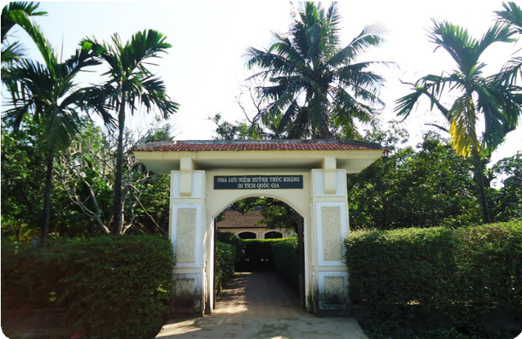

Slide 30
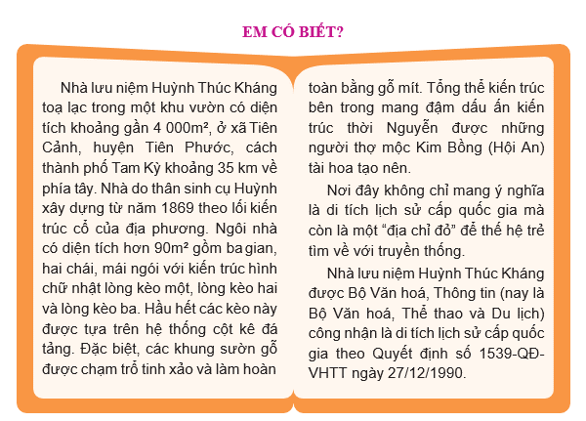

Slide 31
3.5.Võ Chí Công (1912 – 2011)
Võ Chí Công tên khai sinh là Võ Toàn sinh năm 1912 trong một gia đình giàu truyền thống yêu nước tại xã Tam Xuân 1, huyện Núi Thành, tỉnh Quảng Nam. Ông sớm giác ngộ cách mạng và tích cực hoạt động phong trào thanh niên. Tháng 5/1935, ông được kết nạp vào Đảng Cộng sản Đông Dương (nay là Đảng Cộng sản Việt Nam). Năm 1943, ông bị địch bắt kết án tù chung thân, sau giảm xuống 25 năm tù và đày đi nhà tù Buôn Ma Thuột.

Slide 32
Tháng 3 năm 1945, sau khi được trả tự do, ông trở về tham gia Uỷ ban khởi nghĩa, giành chính quyền ở Quảng Nam – Đà Nẵng trong Cách mạng tháng Tám. Sau hiệp định Giơ-ne-vơ, với cương vị Phó Bí thư Trung ương Cục miền Nam, Bí thư khu uỷ kiêm Chính uỷ quân khu V, ông đã lãnh đạo quân dân Quảng Nam – Đà Nẵng lập nhiều chiến công vang dội, góp phần làm nên trang sử oai hùng trong cuộc kháng chiến chống đế quốc Mỹ xâm lược.

Slide 33
Sau ngày thống nhất đất nước, Võ Chí Công được Trung ương giao nhiệm vụ phụ trách ngành nông nghiệp. Ông đề xuất với Trung ương và nhận trách nhiệm chỉ đạo dự thảo Chỉ thị số 100-CT/TW năm 1981 (còn gọi là Khoán 100), đề xuất với Trung ương và nhận trách nhiệm chỉ đạo dự thảo Chỉ thị số 100-CT/TW năm 1981 (còn gọi là Khoán 100) của Ban bí thư về khoán sản phẩm trong Hợp tác xã nông nghiệp. Chỉ thị có tính đột phá và làm cơ sở của Nghị quyết 10-NQ/TW năm 1988 (còn gọi là Khoán 10) về đổi mới cơ chế quản lí nông nghiệp.

Slide 34
Năm 1987, được bầu làm Chủ tịch Hội đồng Nhà nước, ông có những đóng góp quan trọng vào đổi mới hoạt động của Quốc hội, đặc biệt là công tác lập hiến và lập pháp. Hiến pháp sửa đổi năm 1992 đánh dấu mốc lịch sử về công cuộc đổi mới toàn diện đất nước có sự đóng góp rất quan trọng của ông.Từ năm 1991, ông làm cố vấn Ban Chấp hành Trung ương Đảng khoá VII và khoá VIII. Ông mất ngày 8 tháng 9 năm 2011 tại Thành phố Hồ Chí Minh.

Slide 35
Suốt cuộc đời hoạt động cách mạng, Võ Chí Công là người có tầm nhìn chiến lược, vững vàng trước những biến động của thời cuộc, nhạy bén với cái mới,... Ông đã nghiên cứu và đề xuất những vấn đề lớn đối với sự nghiệp bảo vệ, xây dựng và phát triển đất nước. Ông là một nhà lãnh đạo không chỉ được nhân dân quý trọng trong kháng chiến, trong xây dựng, đổi mới phát triển đất nước mà còn là người có phẩm chất đạo đức trong sáng, đức tính giản dị, khiêm nhường

Slide 36
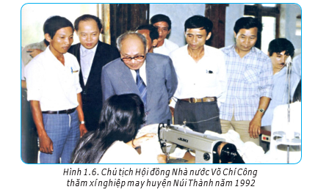

Slide 37
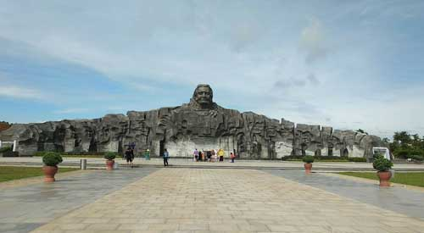

Slide 38
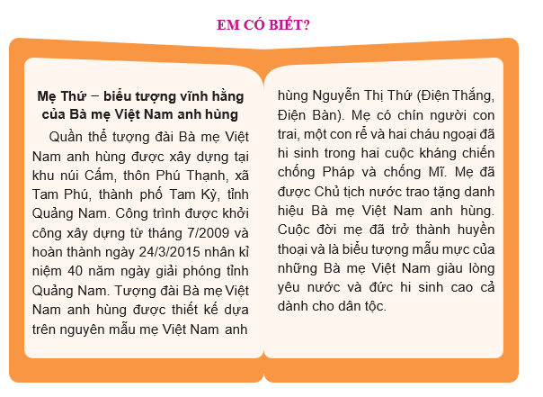

Slide 39
Trò chơi ô chữ

Slide 40
KHỞI ĐỘNG
Điền từ còn thiếu vào chỗ …trong bài hát Thương lắm thầy cô ơi
“Xinh tươi như ….. điểm mười”
Ai là tác giả câu nói
“ Học, Học nữa, Học mãi”
“Nghề dạy học là nghề cao quý nhất trong những nghề cao quý”.
Câu nói đó của ai?
Hoàn thành câu tục ngữ
“ Đi một ngày đàng,
học một ….. khôn”
Tên loài hoa gắn liền với tuổi học trò?
Hoàn thành câu tục ngữ
“ Nhất tự vi sư,
…...tự vi sư”
Trường đại học đầu tiên ở nước ta có tên là gì?
1
H
O
A
2
S
À
N
G
3
B
Á
N
4
P
H
Ư
Ợ
N
G
5
Q
U
Ố
C
T
Ử
G
I
Á
M
6
L
Ê
N
I
N
7
P
H
Ạ
M
V
Ă
N
Đ
Ồ
N
G
TỪ KHÓA
NHÀ GIÁO

Slide 41
Vui mà học
Điền các số vào các ô trống để có tổng các hàng ngang, dọc, chéo bằng nhau.
4 | 9 | 2
3 | 5 | 7
8 | 1 | 6
A
0
1
2
3
4
5
6
7
8
9
10
11
12
13
14
15
16
17
18
19
20
B
D
C

Slide 42
Chúc các em học tốt

